Slide 1
铝矾土远洋运输市场展望（西非-中国）
May, 2024
江苏轮船
曹广军

Slide 2
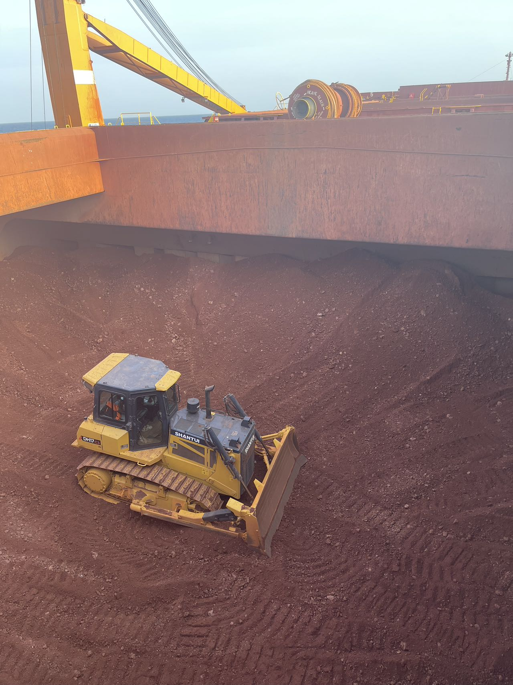
铝矾土远洋运输市场展望（西非-中国）
一. 铝矾土世界海运贸易格局
二. 铝矾土海运市场回顾
三. 铝矾土海运市场展望（西非-中国）

Slide 3
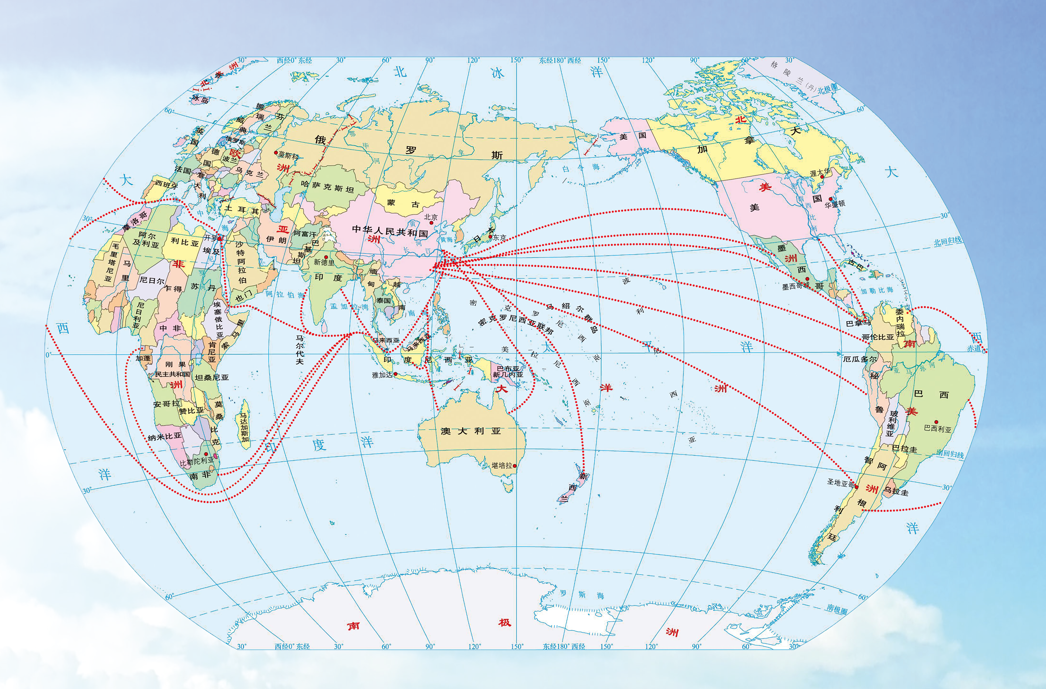
一. 铝矾土世界贸易格局
铝矾土世界海运贸易量发展
中国是铝矾土需求的源动力
西非几内亚是铝矾土贸易供应的源动力
西非-中国铝矾土在世界铝矾土贸易中占最重要

Slide 4
铝矾土世界海运贸易量逐年增加
铝矾土海运贸易增长率
 | 总贸易量 | 几内亚 | 澳洲
增长率 | 71.60% | 465.10% | 72.91%
年复合增长率 | 6.98% | 21.18% | 7.08%

Slide 5
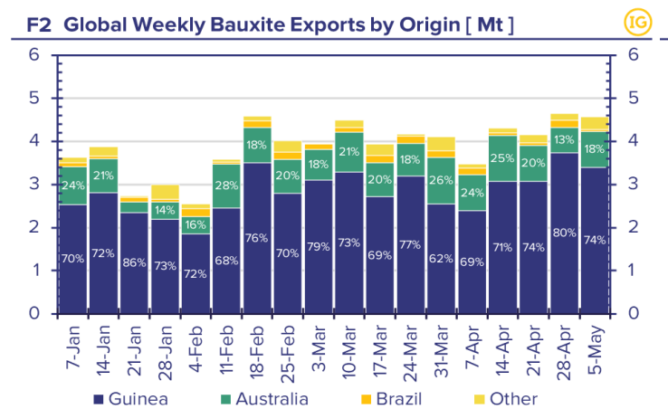
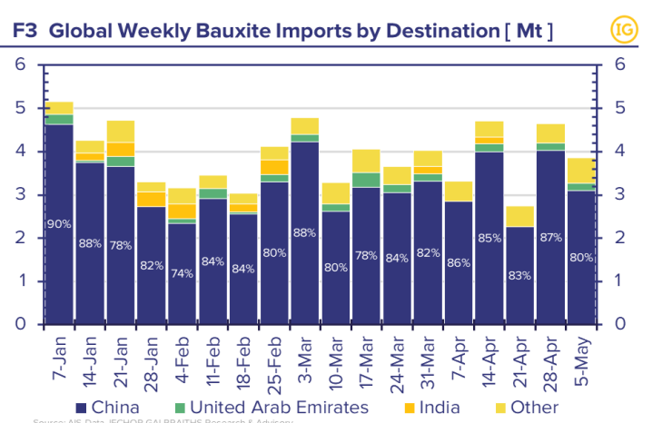
铝矾土全球的进口中国占80%，全球出口几内亚占70%
铝矾土出口份额，几内亚占70%。
铝矾土进口份额，中国占80%

Slide 6
中国是世界铝矾土海运贸易增加的需求源动力
中国进口铝矾土全球占比80% (2015-2025)

Slide 7
西非几内亚是世界铝矾土贸易量增加的供应源动
Clarksons report
几内亚铝矾土出口全球占比70%

Slide 8
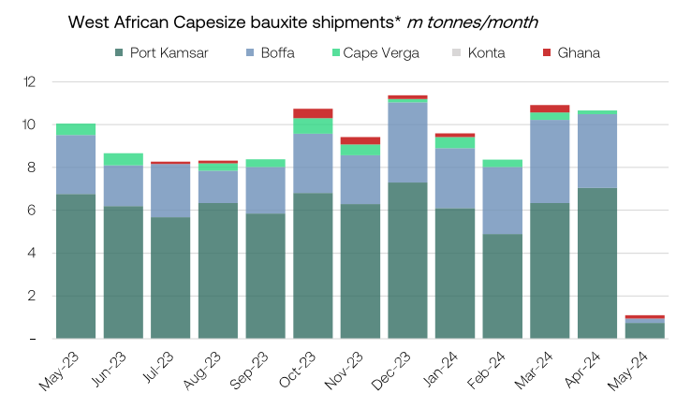
2023年西非几内亚铝矾土出口情况 (125Millions ）

Slide 9
二. 铝矾土远洋运输市场回顾
铝矾土海运用什么船来承运
好望角型船都运些什么货
几内亚铝矾土海运用什么船来承运
几内亚-中国海运运费（2015-2024， C3 TUB/QD）
CAPESIZE 运费市场回顾
PANAMAX 运费市场回顾

Slide 10
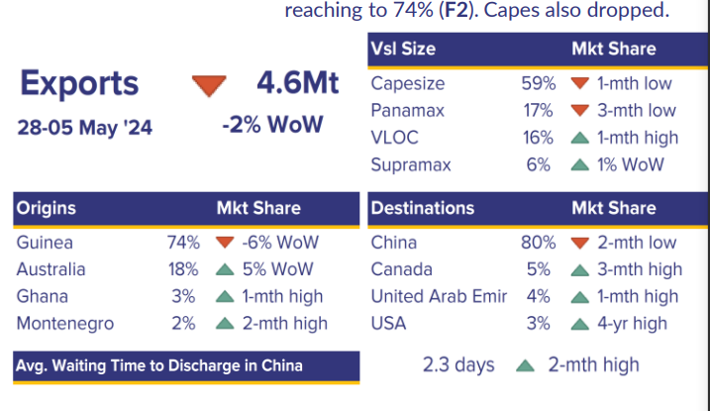
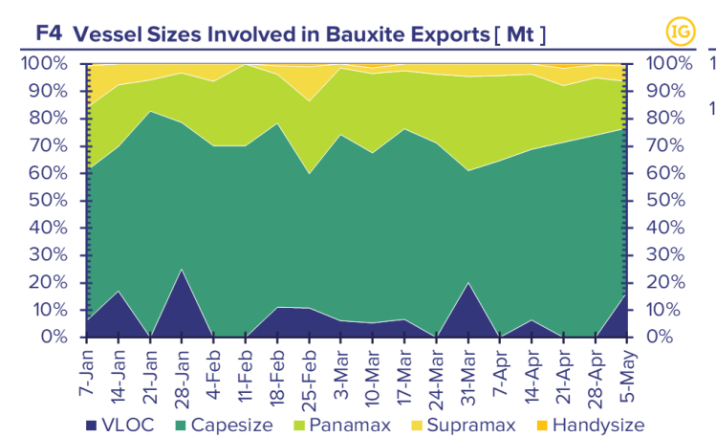
铝矾土海运贸易用什么船来承运
IFCOR REPORTS

Slide 11
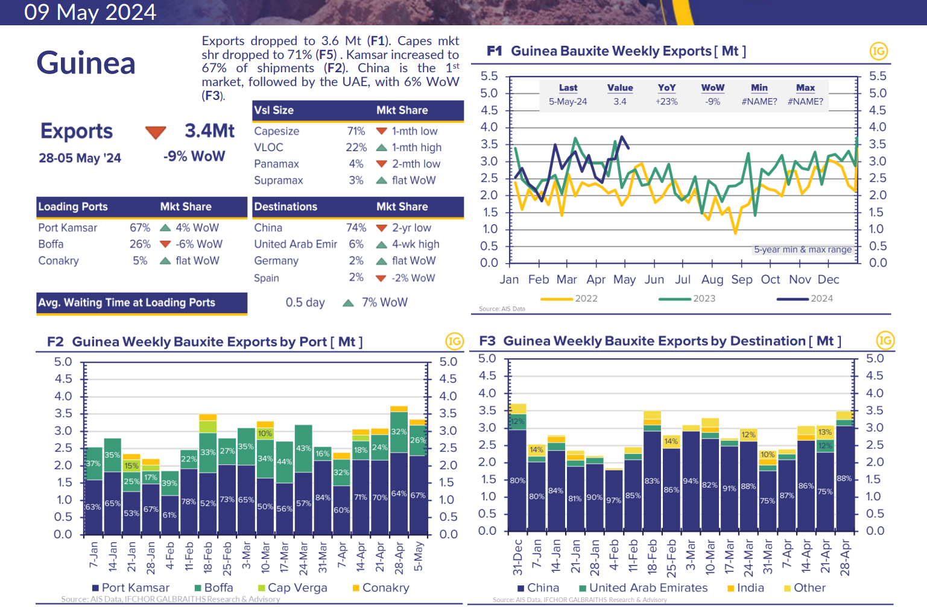
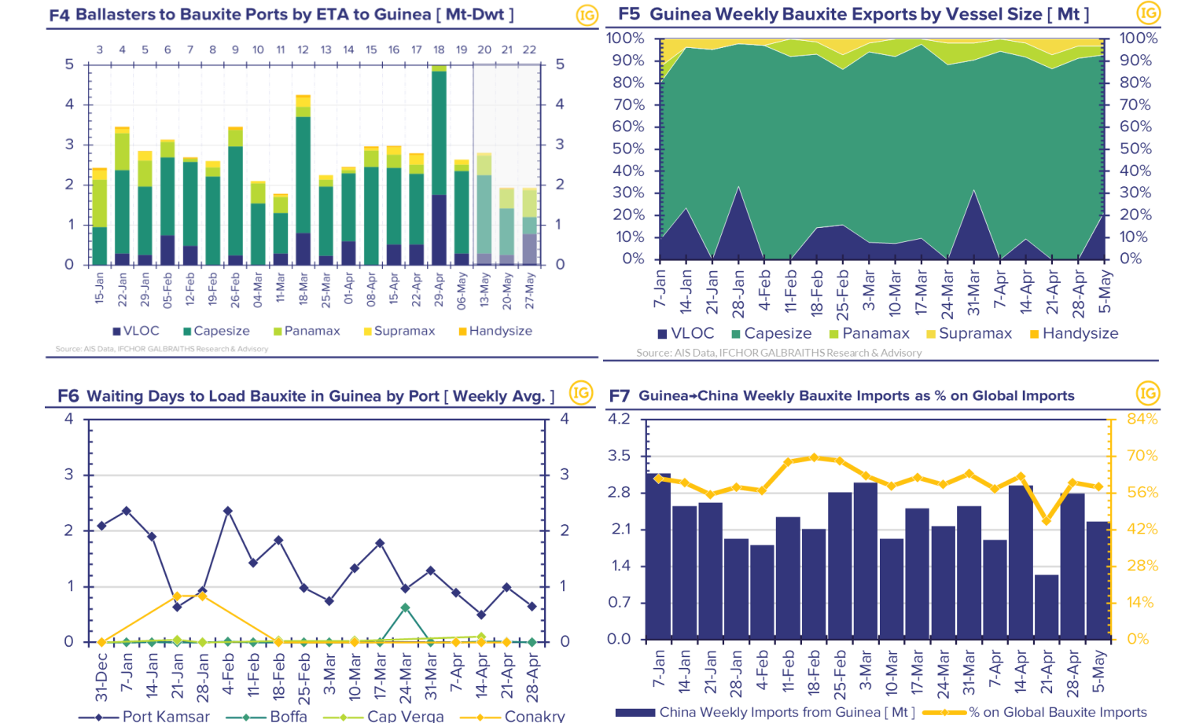
铝矾土海运贸易用什么船来承运
IFCOR REPORTS

Slide 12
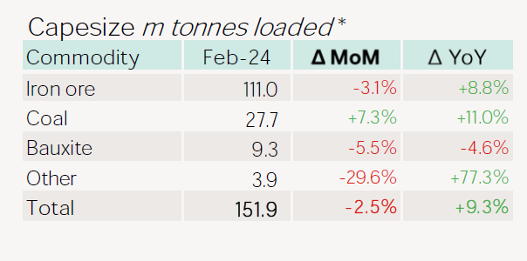
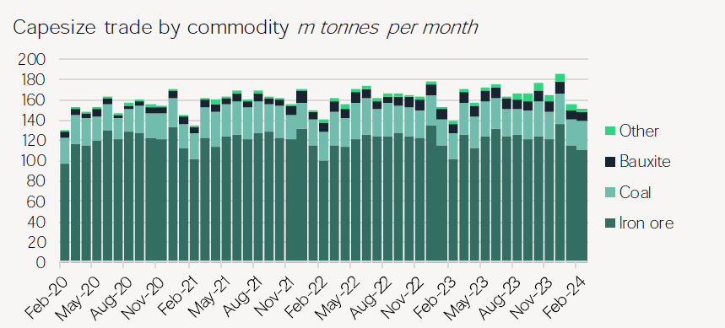
好望角型船都运些什么货
Capesize 船舶承运的商品 （2024.2）Braamar report

Slide 13
几内亚铝矾土用什么船来运
几内亚铝矾土海运船型表(2018-2023)
几内亚铝矾土海运船型图(2018-2023)
 | Capesize | Panamax | Supra&Ultra | Handy | Mini Bulker | Grand Total
2018 | 236 | 85 | 93 | 17 | 3 | 434
2019 | 282 | 116 | 121 | 30 | 7 | 556
2020 | 363 | 113 | 116 | 29 | 6 | 627
2021 | 374 | 86 | 125 | 47 | 3 | 635
2022 | 471 | 75 | 106 | 30 | 8 | 690
2023 | 479 | 34 | 77 | 24 | 4 | 618

Slide 14
几内亚-中国航线海运运费市场 (C3 USD/PMT)
BCI C3 (2015-2024)

Slide 15
几内亚-中国航线海运运费市场 (C3 USD/PMT)
BCI C3 (2015-2024)年度比较图

Slide 16
CAPESIZE 船型海运市场情况
CAPESIZE BCI 5TC (2015-2024)

Slide 17
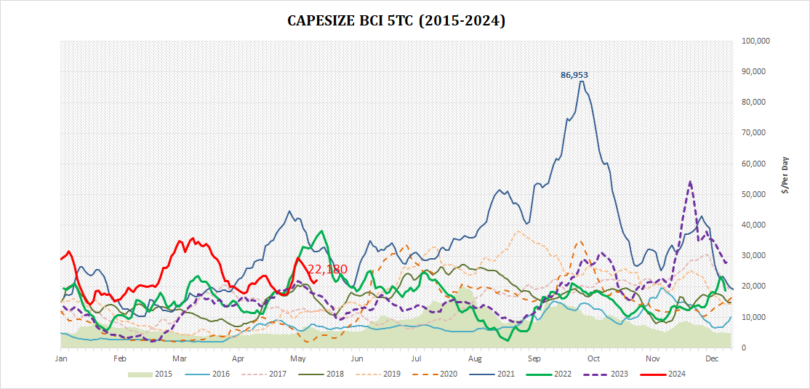
CAPESIZE 船型海运市场情况
CAPESIZE BCI 5TC (2015-2024)年度比较图

Slide 18
PANAMAX 船型海运市场情况
PANAMAX BPI 5TC ( 2018-2024)历年图

Slide 19
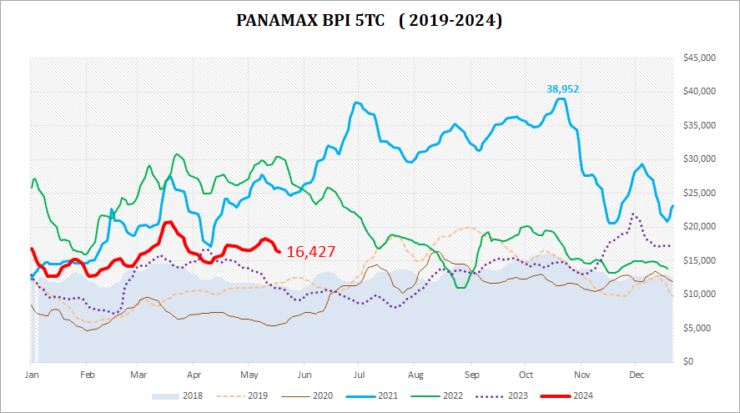
PANAMAX 船型海运市场情况
PANAMAX BPI 5TC ( 2018-2024)年度比较图

Slide 20
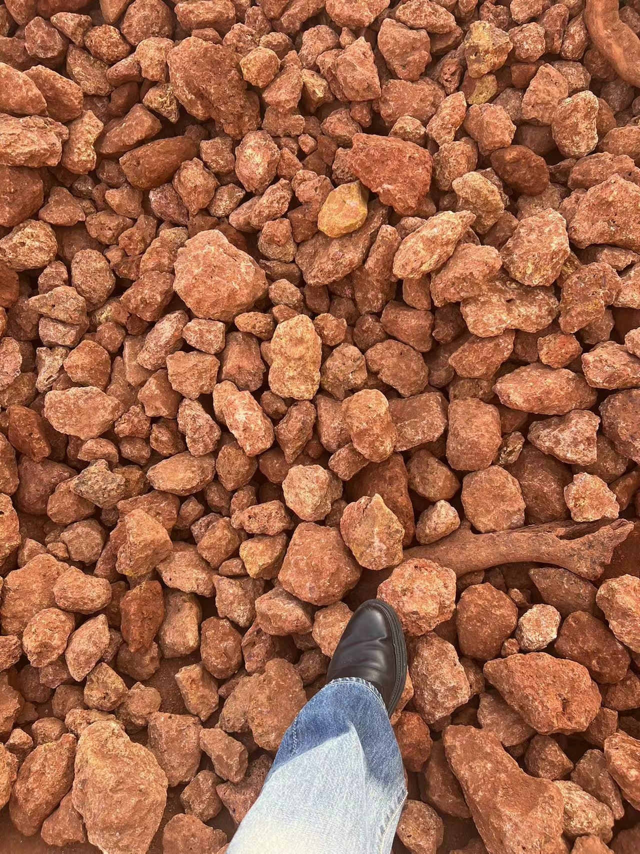
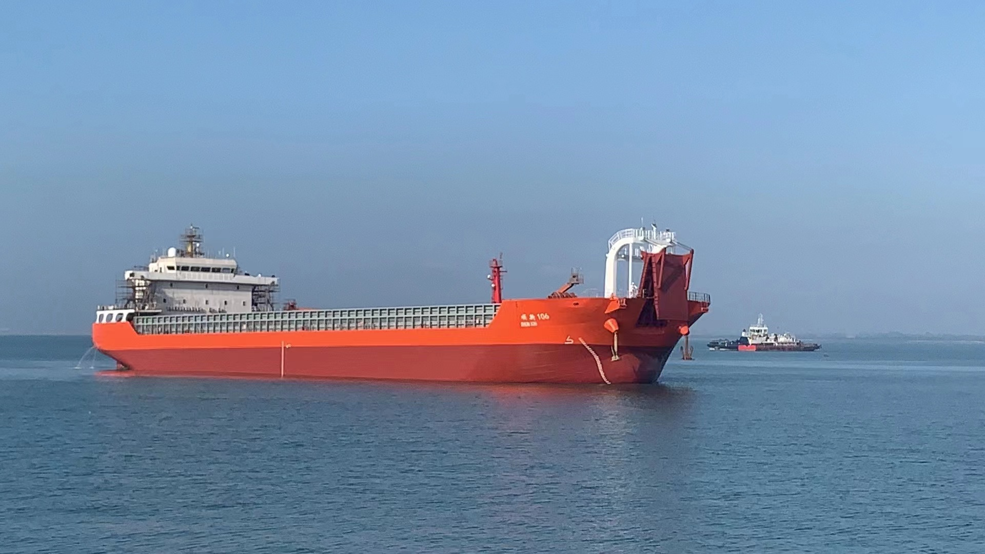
三. 西非/中国 铝矾土海运市场展望
西非/中国 铝矾土船舶的特征
供应端：新增运力历史极低。
需求端：全球海运需求温和上涨，铝矾土需求增长保持强劲。
效率端：船舶运行效率下降。
成本端：成本上涨。
主要结论：中期看西非中国海运市场维持繁荣，运价处于较高水平

Slide 21
1.西非/中国 铝矾土海运特征
同比铁矿煤炭，西非/中国 铝矾土价格低，运距远，需要过驳，天气影响大，整体海运成本（码头+过驳+海运）在铝矾土售价中占比非常高。常常超过50%。
同比铁矿煤炭比铝矾土运费支付能力弱，抗运费市场波动能力弱。当海运费超过30美金，发运规模就受到影响。
承运铝矾土船舶大型化发展趋势明显。（WINNING 目前船队平均DWT 19.5万吨）
承运铝矾土，对船舶要求低，船舶老龄化趋势明显。（WINNING 目前船队平均船龄16岁）
海运上长期项目式合作方式比例高。买二手船运营，COA包运合同，CVC连续航次合同等。
现货相对比例低，但最近两年现货逐渐活跃。西非铝矾土及铁矿的发展，对冲了一季度巴西雨季造成的发运减弱，让市场今年在淡季不淡。
西非/中国的铝矾土新增产能增加快，新的矿山涌现，出口增量潜力巨大。但同时存在物流能力驳运能力不足，海上过驳作业不稳定压港严重，政策政局不稳定，罢工等问题。

Slide 22
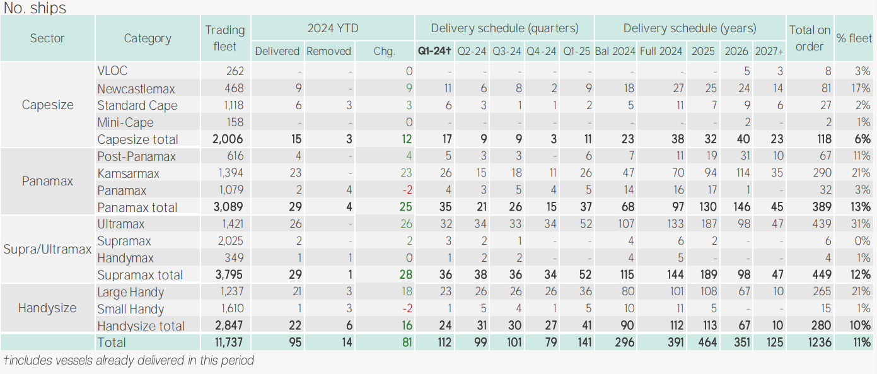
2.供应端：新增运力历史极低。
散货船分船型运力增长情况 （Breamar Report）

Slide 23
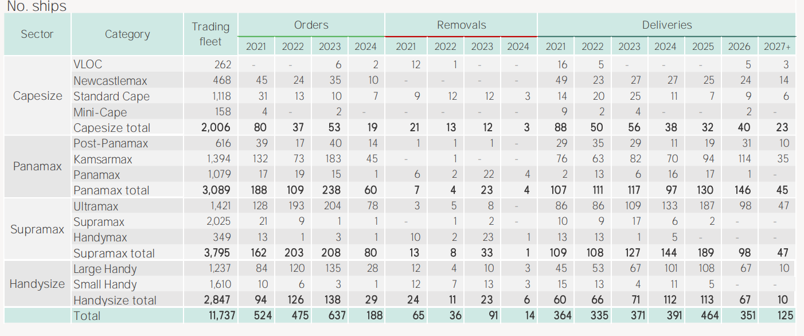
2.供应端：新增运力历史极低。
散货船分船型交船与拆船情况 (Breamar Report）

Slide 24
2.供应端：新增运力历史极低。
散货船分船型交船与拆船情况 （Clarksons Report)

Slide 25
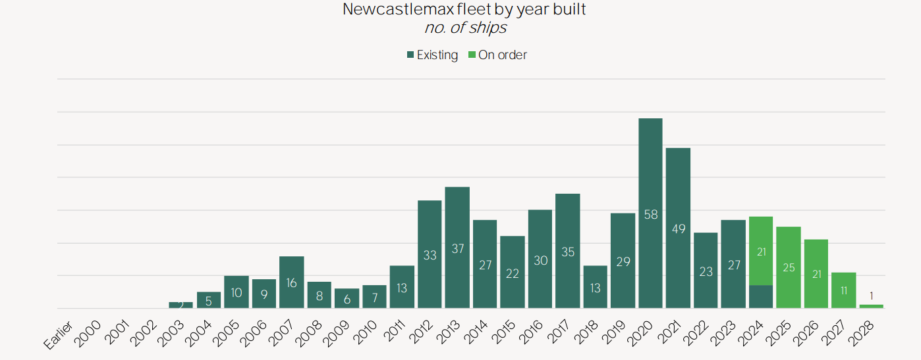
2.供应端：新增运力历史极低
Newcastlemax 历年交船情况 (Breamar Report)

Slide 26
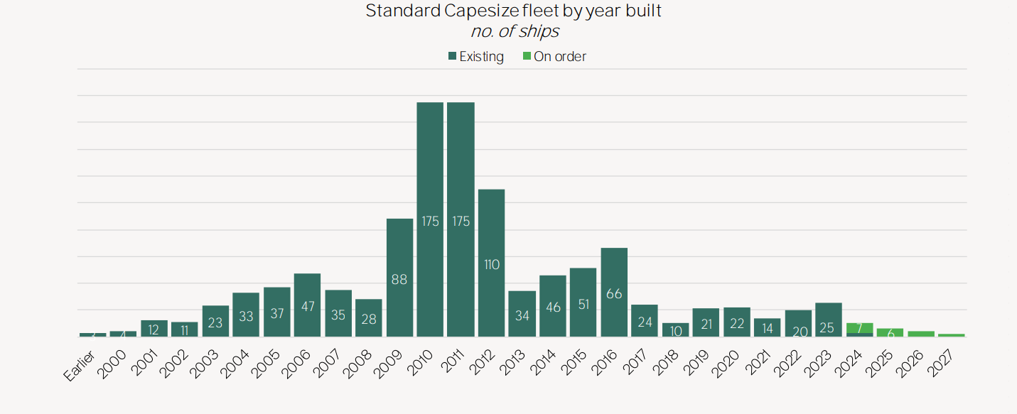
2.供应端：新增运力历史极低。
Capesize 历年交船情况 （Breamar Report)

Slide 27
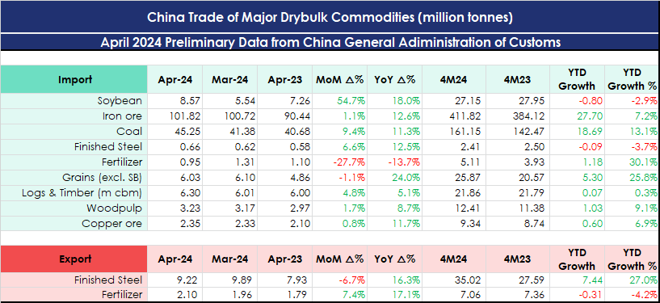
3.需求端：预计全年全球海运需求温和上涨
今年中国大宗商品进出口情况 （Clarksons Report）
今年中国铁矿进口情况
2023年1-4月
年同比增加 7.2%，2770万吨：
今年中国煤炭进口情况
2023年1-4月
年同比增加 13.1%，1869万吨：

Slide 28
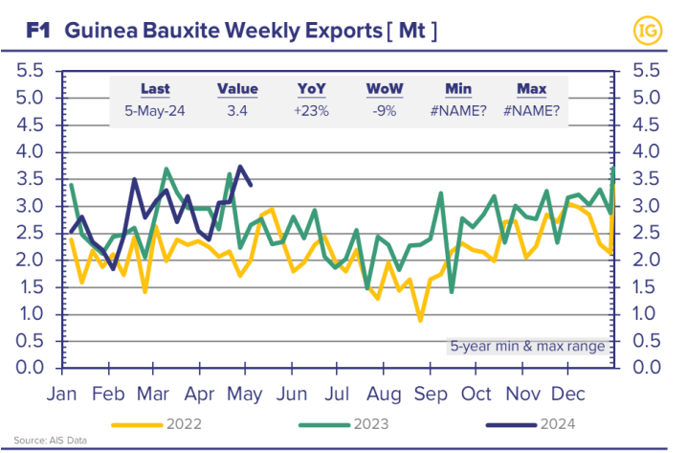
3.需求端：预计全年全球海运需求温和上涨
今年中国铝矾土进口情况
2023年1-3月铝土矿进口量：35.6MT
2024年1-3月铝土矿进口量：36.3MT
2024 VS 2023 : YTY, +1.9%
今年西非铝矾土发运情况（capesize）

Slide 29
3.需求端：预计全年全球海运需求温和上涨
今年西非铝矾土，铁矿，锰矿发运情况（Capesize）
西非年同比增加7%
几内亚年同比增加5%，不及去年增速
加纳，加蓬增速明显但规模尚小

Slide 30
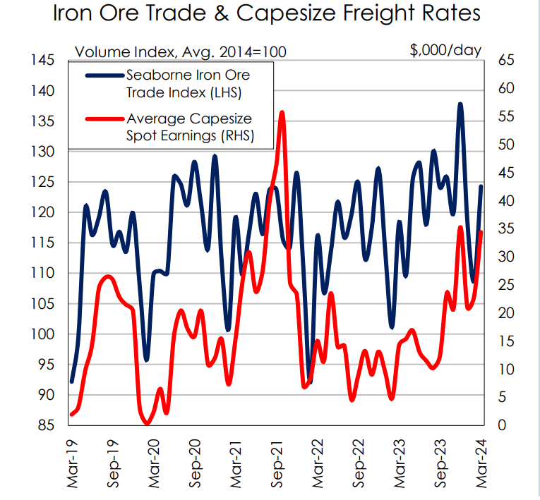
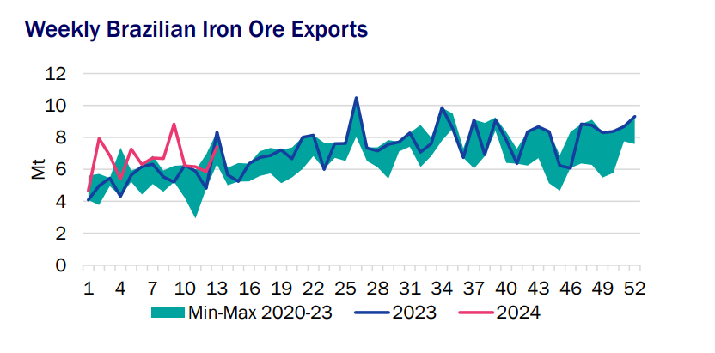
3.需求端：预计全年全球海运需求温和上涨
CAPESIZE 运费与铁矿需求高度相关
巴西铁矿发运YTY 增速明显（EL NINO 雨季影响减弱）

Slide 31
5.主要结论: 中期看西非中国海运市场维持繁荣，运价处于较高水平。
供应端：历史极低
低供给：运力供应上接下来两三年新船交付是历年的最低水平，新订单只占现有船队6%，年增速1.5%。
供给低弹性：集装箱船舶，油轮市场繁荣，挤占了大型CAPESIZE, NEWCASTLEMAX 的供应。没有新的造船能力增加。
需求端：温和上涨
铁矿：温和上涨，随着西非项目投产长航线比例增加，利多市场
煤炭: 中国国产煤与进口煤平衡是一个不确定因素，中国进口量温和下降可能性大；印度需求保持上涨。欧洲煤炭需求减弱。中国需求替代欧洲需求，让长航线煤炭比例增加。全球看煤炭需求呈现平稳或温和下降。整体平衡。
铝矾土：几内亚最近的一些发运不稳定，及高企的运费，造成前四个月增加不及预期，但全年仍有望达到2位数的增长，整体利多航运。
效率端：降低
苏伊士运河：红海冲突，让船舶绕行好望角，船舶效率下降。利多市场
巴拿马运河：天气原因造成的巴拿马运河水位下降，得到缓解。利空市场
IMO 规则，欧盟碳税：降低航速运营。利多市场
成本端：上涨
造船成本上涨明显。Newcastle max ， 2020年造价4800-5000万美金，2021年6000-63000万美金，2023年6800-7000万美金，目前7700-8000万美金。
6油价依然处于高位。目前低硫船用燃油在600-650波动。
船舶管理成本温逐年增加。船员工资，备品备件，日常管理。
其它不确定因素：
天气因素（El Niño to La Niña），地缘政治，战争冲突，中国经济，中美问题，美国日本的利率政策，这些给航运带来诸多不确定。

Slide 32
CAPESIZE 船型海运市场情况
CAPESIZE BCI 5TC (2015-2024)年度比较图

Slide 33
PANAMAX 船型海运市场情况
PANAMAX BPI 5TC ( 2018-2024)年度比较图

Slide 34
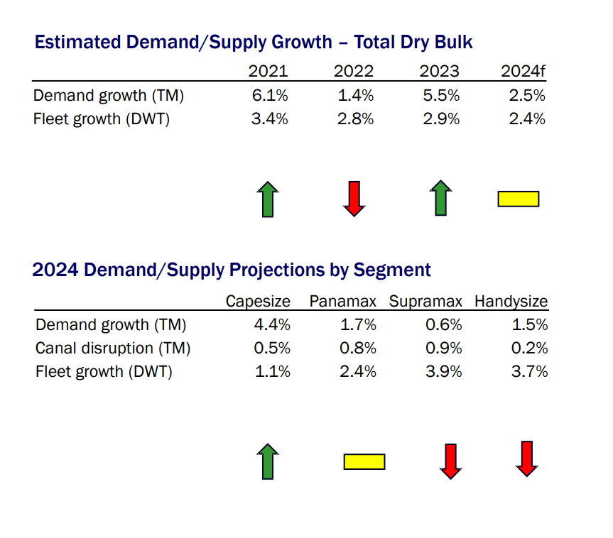
5.主要结论: 中期看西非中国海运市场维持繁荣，运价处于较高水平。
今年一季度表现：
大型散货船强（CAPESIZE 为代表） ，小型散货船弱（PANAMAX 为代表）。CAPESIZE 14 年来表现最强。
今年未来3,4季度市场情况：
大散货船强，小散货船弱的局面不变
大型散货船拉动小型船上涨，还是小型船给大型船降温，有待观察
铁矿煤炭铝矾土，总量看预计一季度的增量超预期，很可能占全年增量的50%，顾后期增量减弱。
如果如气象学家预测准确，下半年El Niño 向 La Niña转变，西非发运受影响，巴西北部发运受影响，印尼发运受影响。
CAPESIZE市场依旧维持强势，下半年很可能突破今年的高点，但其涨幅趋缓，下半年保持14年来最强市场可能性不大。
2024年全年平均看，西非-中国航线运价维持在25-28美金区间概率高。对应5TC租金3万美金左右。
未来2-3年中期看，西非-中国航线维持繁荣，需求增加，运价处于较高水平且波动剧烈。
SSY REPORT

Slide 35
江苏轮船简介
公司业务分布及地点
新加坡：租船业务中心
张家港：船舶管理中心
秦皇岛：煤炭业务中心
钦州：拖轮服务业务
香港：金融及融资
几内亚：铝矾土驳运
利比亚：船舶资产

Slide 36
江苏轮船简介
年运输量规模，2000万吨以上
年运输铝矾土1200万吨
煤炭500万吨
铁矿300万吨

Slide 37
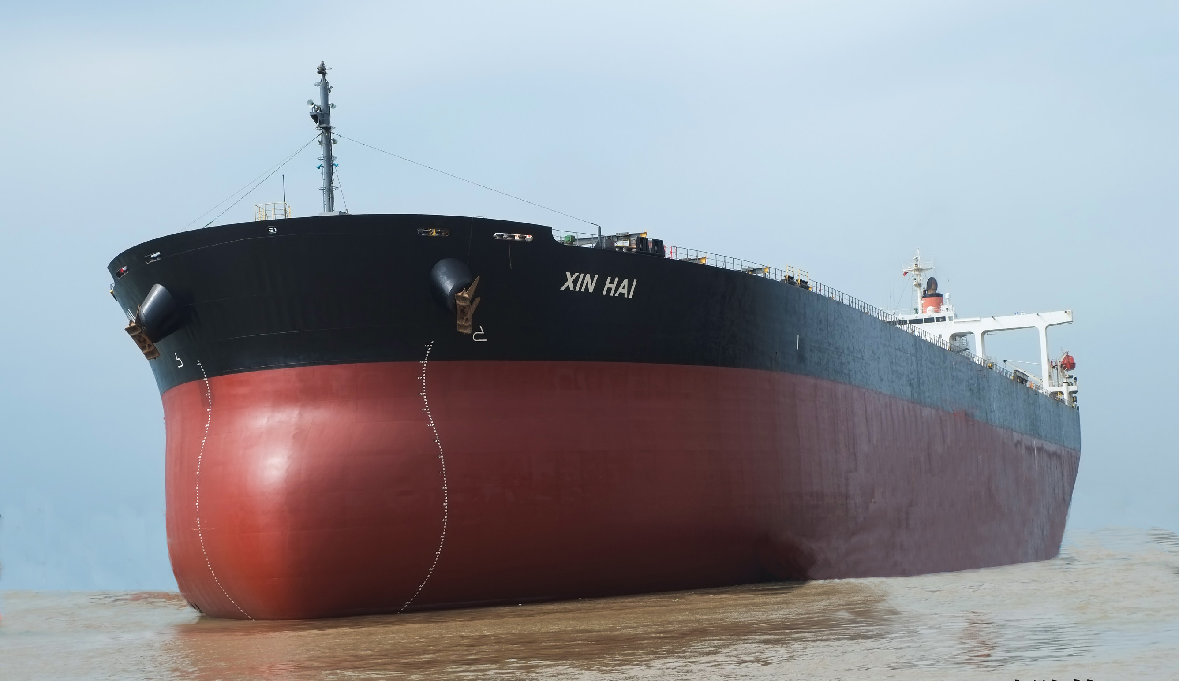
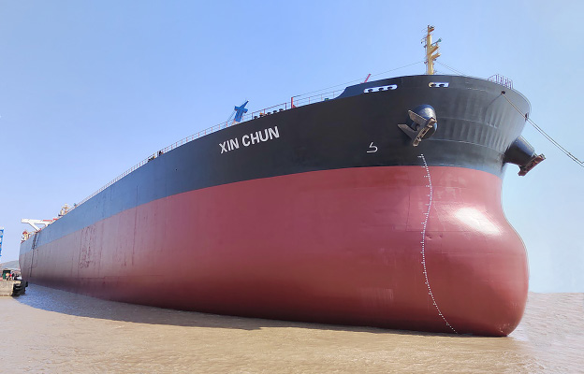
江苏轮船简介
控制船舶400余万吨
自有船舶11艘，长期期租船舶10余艘，控制船舶400万余吨
4.7万吨级1条
7万吨吨级2条
18万吨级9条
20 万吨级6条
23 万吨级2条
新海 206331 DWT
新春 180235 DWT

Slide 38
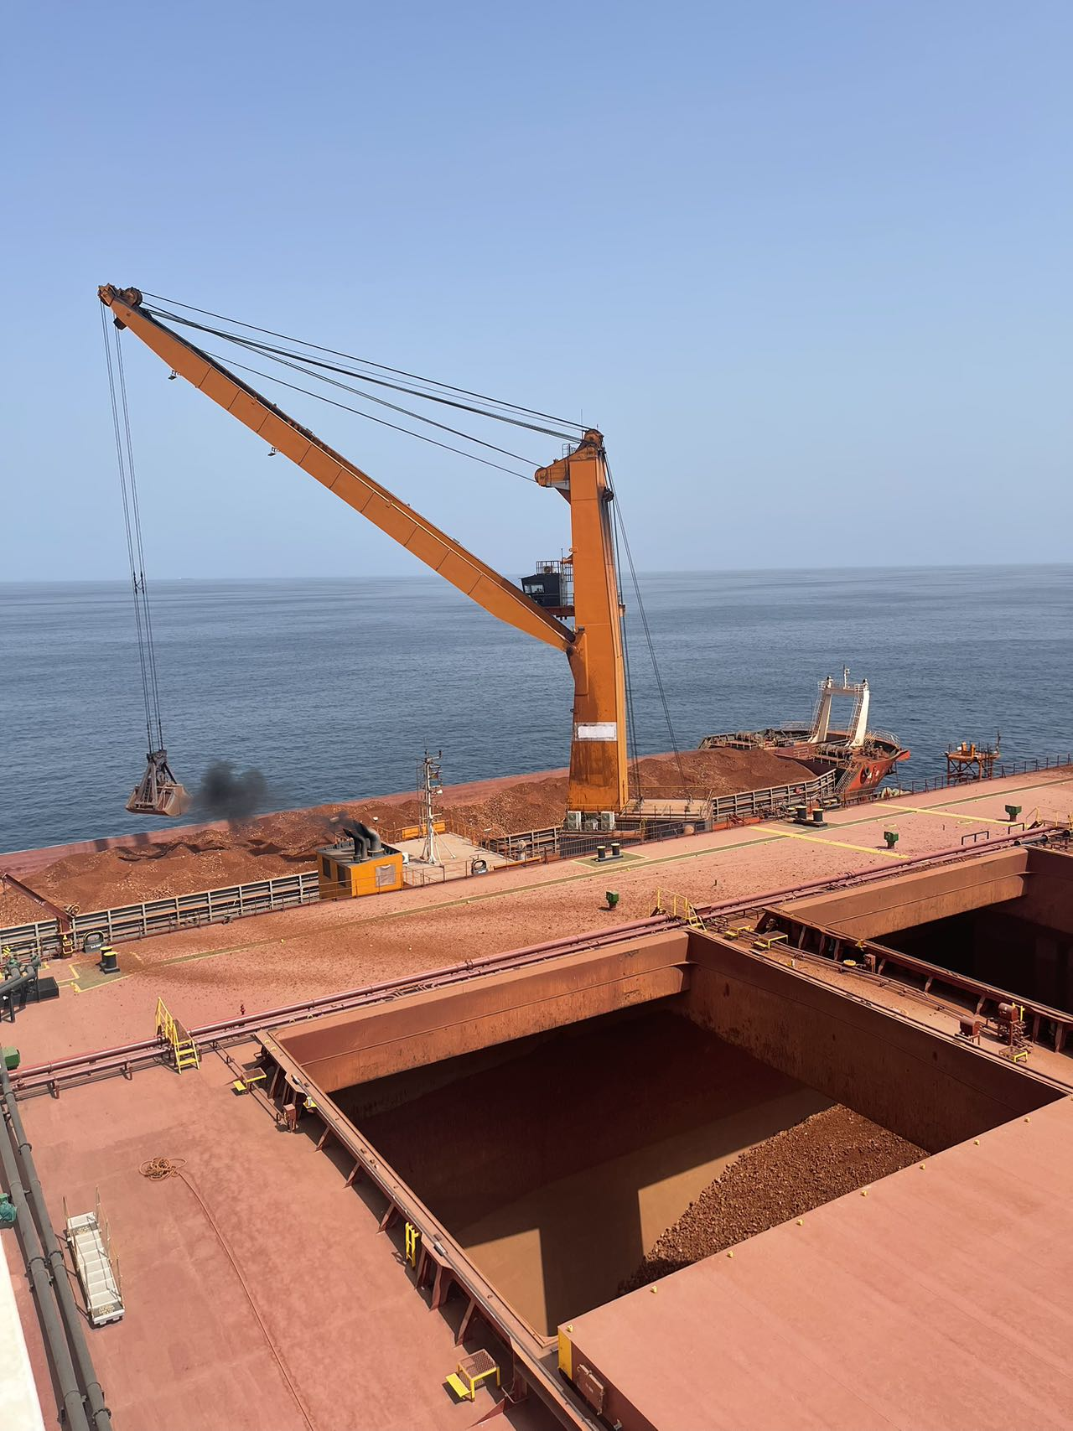
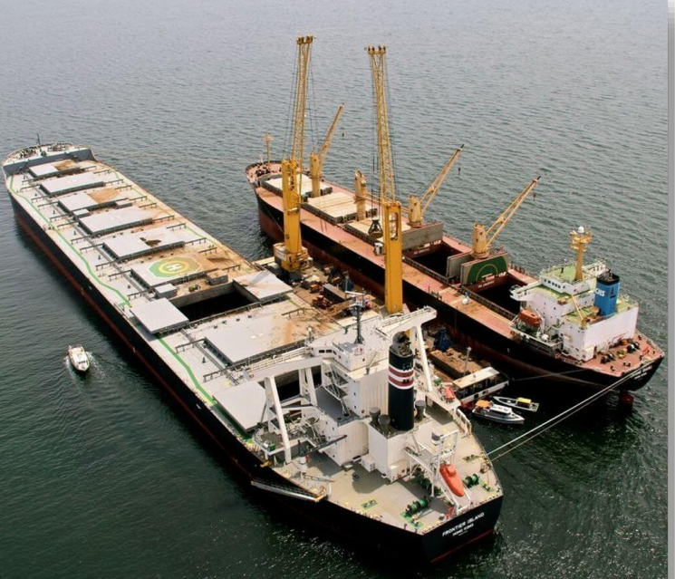
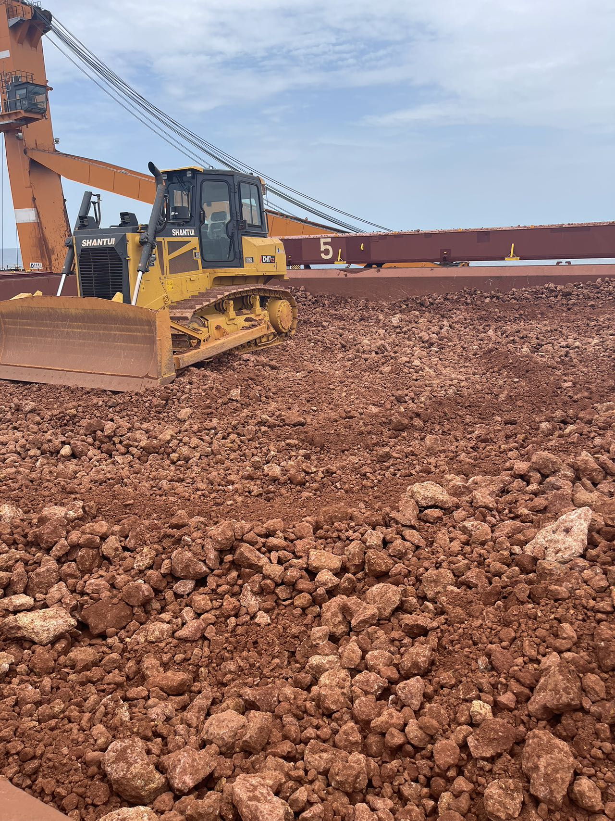
江苏轮船简介
目标：做西非中国铝矾土海运规模的第三名！
拥有远洋船舶船队
拥有构建驳船浮吊过驳设备
专业高效运营团队
专注西非中国的铝矾土业务

Slide 39
感谢观看!
2024年5月
曹广军
手机： 13601708345

